Slide 1
3주차 보고서
김 구 민
수소가스 누설탐지 경보시스템
애플리케이션 제작

Slide 2
목 차
2주차 계획
2주차 현황
3주차 계획
Q & A

Slide 3
2주차 계획
시뮬레이터를 이용해서 해당 프로그램과 연결 후 테스트
프로그램과 통신해서 자료 값 읽기/쓰기

Slide 4
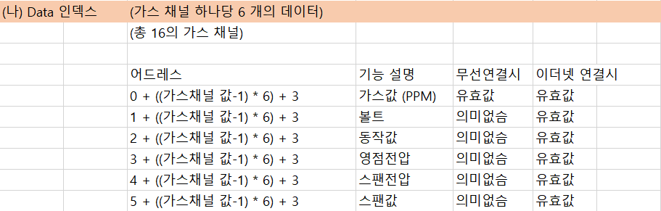
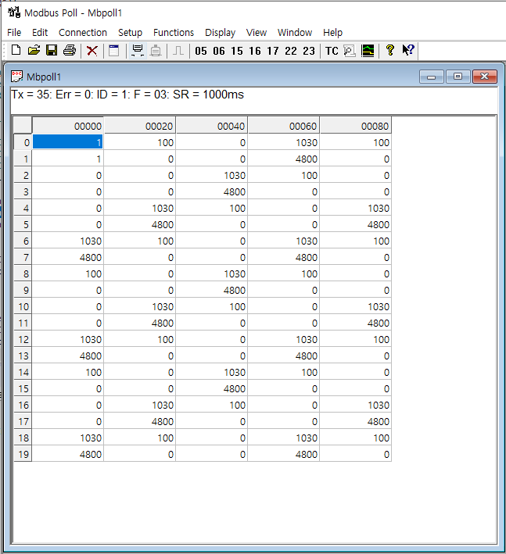
2주차 현황
시뮬레이터로 해당 프로그램과 연결 후 연결 확인
Modbus Poll 프로그램 사용

Slide 5
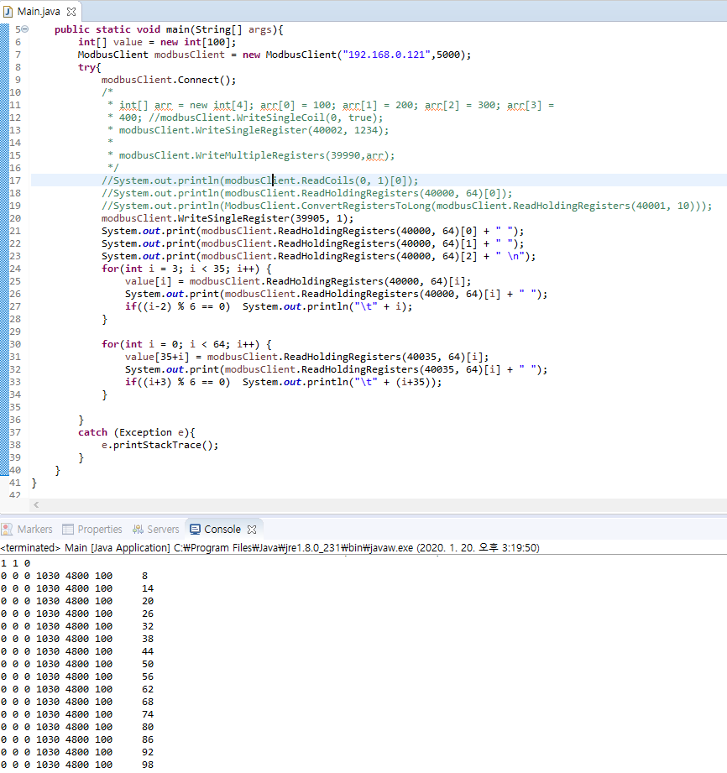
2주차 현황
통신을 통해 자료 값 읽기 쓰기
Java의 ModbusClient 라이브러리 활용
ModbusClient(String ip, int port)
void Connect()
void Disconnect()
void WriteSingleCoil(int startAddress, boolean flag)
void WriteSingleRegister(int startAddress, int value)
void WriteMultipleRegisters(int startAddress, int[] arr)
boolean ReadCoils(int startAddress, int quantity)
int[] ReadMultipleRegisters(int startAddress, int quantity)
Notes:
https://github.com/rossmann-engineering/EasyModbusTCP.Java/blob/master/EasyModbus/src/de/re/easymodbus/modbusclient/ModbusClient.java

Slide 6
3주차 계획
애플리케이션과 연동
애플리케이션에서 통신으로 읽기와 쓰기 기능 되도록 구성
읽은 값이 디스플레이에 적절히 표시될 수 있도록

Slide 7
Q & A
경청해 주셔서 감사합니다.

